Slide 1
The Seventh
Beep… beep… beep… beep…
- Sputnik I

Slide 2
출력제어문자
개행문자(Line feed)는 \n으로 표현된다. 우리가 흔히 Enter를 칠때 사용한다.
이러한 문자를 출력제어문자(escape sequences)라고 하는데, 주로 인쇄할 수 없는 문자와 특수한 문자를 표현한다.
역슬래쉬와(\)와 8진수 값으로도 표현이 가능하다(예 : \012 = \n)

Slide 3
출력제어 문자표
문자이름 | 영문표현 | 정수값 | \nnn | 표현 | 의미
경고 | BEL(Bell) | 7 | \007 | \a | 경고음 울림
수평탭 | HT(Horizontal tab) | 9 | \011 | \t | 수평으로 다음 탭만큼 이동
개행문자 | LF(Line feed) | 10 | \012 | \n | 다음 줄로 이동
폼피드 | FF(Form feed) | 12 | \014 | \f | 새 페이지의 처음으로 이동
캐리지 리턴 | CR(Carriage return) | 13 | \015 | \r | 현재 줄의 처음으로 이동
큰따옴표 | Double quote | 34 | \042 | \” | “문자
작은따옴표 | Single quote | 39 | \047 | \’ | ‘문자
역슬래쉬 | Backslash | 92 | \134 | \\ | \문자

Slide 4
소스코드
#include <stdio.h>
int main(void)
{
char alarm = '\a';
char quote = '\042';
char uppercase = '\101';
char backslash = 92;

Slide 5
소스코드
printf("알람(소리 난다) 출력 > %c\n", alarm);
printf("큰 따옴표 \" 출력 > %c\n", quote);
printf("역슬래쉬 \\ 출력 > %c\n", backslash);
printf("대문자 A 출력 > %c\n", uppercase);
printf("대문자 C 출력 > %c\n", uppercase+2);
while(1);
return 0;
}

Slide 6
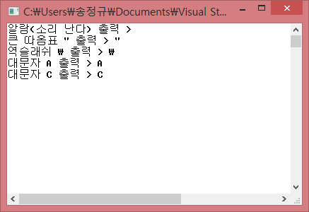
실행화면?

Slide 7
Q & A

